Slide 1


Desastres: preparación y recuperación financiera
Módulo 14
Septiembre de 2018

Slide 2
Encuesta previa a la capacitación Consulte la pág. 20 de su Guía del participante

Slide 3

Sección 1 - Preparación financiera para desastres
Sección 1
Preparación financiera para desastres
Consulte la pág. 3 de su Guía del participante
¿ESTAS LISTO?

Slide 4
Sección 1: Conclusión principal
Ahorre tiempo, dinero y estrés cuando ocurra un desastre haciendo preparativos financieros.

Slide 5

Cómo los desastres pueden afectar las finanzas
Costos de satisfacer necesidades inmediatas
Costos de reparación y reemplazo de artículos
Costos continuos de artículos que necesita
El robo de identidad
Estafas
Acceso a recursos financieros
Multas por falta de pago

Slide 6
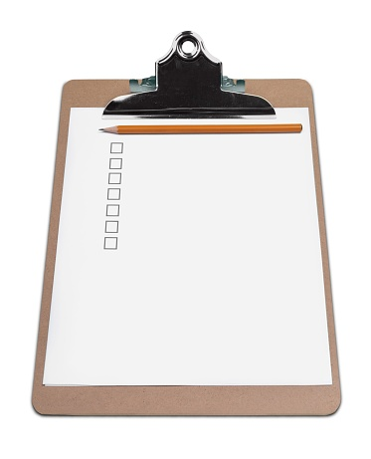
Prepárese de antemano para los desastres
Visite Ready.gov para preparativos generales
Esté mejor preparado financieramente:
Obtenga el seguro que necesita
Reserve dinero en un fondo de ahorro de emergencia
Guarde algo de efectivo en un lugar seguro
Inscríbase para recibir depósitos directos
Considere los servicios bancarios en línea o móviles
Mantenga los documentos financieros y la información en un lugar seguro

Slide 7

Obtenga el seguro que necesita
El seguro es un soporte crítico después de los desastres: obténgalo antes de que lo necesite
Compare las mejores ofertas
Revise sus pólizas: sepa qué está y qué no está cubierto
Mantenga registros de su propiedad personal
¿Qué tipos de seguro podrían ayudarlo a estar mejor preparado?

Slide 8

Tipos de seguro
Auto
Discapacidad
De vida
De arrendatario
De propietario

Slide 9
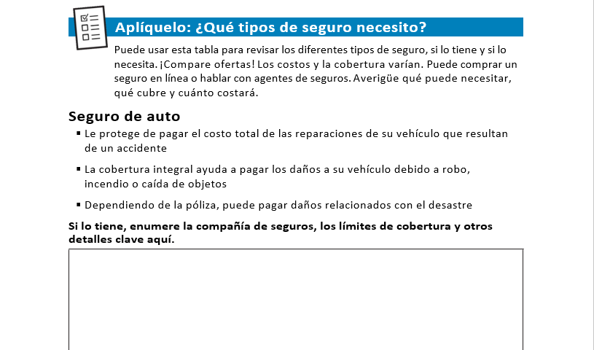
Aplíquelo: ¿Qué tipos de seguro necesito? Consulte la pág. 5 de su Guía del participante

Slide 10
Ahorre dinero en un Fondo de ahorro de emergencia
¿Por qué tener un fondo de ahorro de emergencia?
?

Slide 11

Establecer un fondo de ahorro de emergencia
Establecer objetivos realistas
Lleva tiempo y compromiso.
Es un ciclo.
Vale la pena hacerlo.
Es un paso importante para mejorar la solidez y estabilidad financieras.

Slide 12
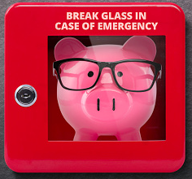
Guarde algo de efectivo en un lugar seguro
ROMPA EL VIDRIO EN CASO DE EMERGENCIA
El efectivo puede ser la única opción justo después de un desastre
Guarde algo de efectivo en un lugar seguro donde pueda acceder a él rápidamente
Es posible que desee guardarlo en un kit de emergencia más grande (“Go bags”, “Bug Out Bags” o BOB)
No guarde más efectivo del necesario

Slide 13
Inscríbase para recibir depósitos directos
Con el depósito directo, su cheque de pago, pensión y beneficios públicos van directamente a su cuenta en una institución financiera
Le ayuda a tener acceso a ingresos importantes durante un desastre
Si aún no tiene una cuenta, puede considerar una

Slide 14
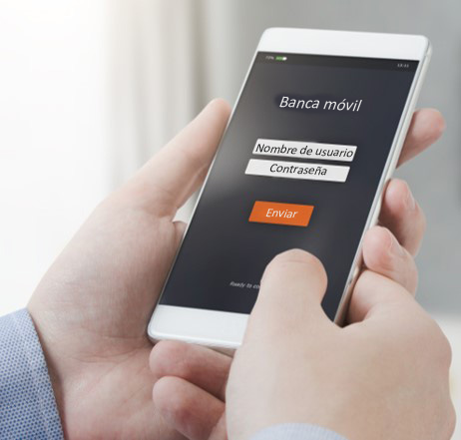
Considere la posibilidad de establecer una cuenta de servicios bancarios en línea o móviles
Su institución financiera puede no estar disponible temporalmente
Servicios bancarios en línea y móviles
Pagar las cuentas
Depositar cheques
Realizar otras transacciones a través de un navegador en línea o una aplicación telefónica
Comunicarse con su institución financiera

Slide 15
Mantenga los documentos financieros y la información en un lugar seguro
Registros impresos
En casa, bolsa impermeable en caja resistente al fuego o caja fuerte
En su “Go bags”, “Bug Out Bags” o BOB
En una caja de seguridad en una institución financiera
Escanee y envíese a sí mismo correos electrónicos de forma segura
Registros electrónicos
Formato protegido por contraseña
Servicio seguro de almacenamiento de datos externo
¡Mantenga actualizados los registros!

Slide 16
Kit de primeros auxilios financieros de emergencia (EFFAK)
La Agencia Federal para el Manejo de Emergencias (FEMA) recomienda que todos deben tener un EFFAK
FEMA.gov incluye listas de comprobación y formularios para ayudarlo a preparar un EFFAK
Visite FEMA.gov y busque "EFFAK"

Slide 17
Sección 1: Recordar la conclusión principal
Ahorre tiempo, dinero y estrés cuando ocurra un desastre haciendo preparativos financieros.

Slide 18

Sección 2: Recuperarse financieramente de los desastres
Sección 2
Recuperarse financieramente de los desastres
Consulte la pág. 10 de su Guía del participante

Slide 19
Sección 2: Conclusión principal
Desarrolle un plan inicial para recuperarse financieramente de un desastre. Tenga cuidado con las estafas.

Slide 20
Pasos para la recuperación financiera: Grupos reducidos
Propiedad (que no sea una casa)
Hogar
Ingresos/trabajo
Cuentas/gastos
Proteger el dinero

Slide 21
Propiedad (que no sea una casa)
Evaluar y documentar el daño
Comuníquese con sus proveedores de seguros
Encuentre un lugar seguro para almacenar efectivo y objetos de valor
Coordinar transporte alternativo
Repare, reemplace o pida prestada la tecnología de asistencia que usa que fue dañada

Slide 22
Hogar
Continúe haciendo pagos de vivienda o contacte al prestamista o al administrador de propiedad
Evaluar y documentar el daño
Comuníquese con sus proveedores de seguros
Comuníquese con su administrador de propiedad sobre daños si está alquilando
Obtenga ayuda de una agencia de asesoría para la compra de una vivienda certificada por la HUD

Slide 23
Ingresos/trabajo
Comuníquese con su empleador
Comuníquese con sus proveedores de beneficios
Mantenga un registro de los días de trabajo perdidos
Cuide su animal de servicio y repare la tecnología de asistencia
Comuníquese con su proveedor de seguro de discapacidad
Explore los beneficios públicos
Comuníquese con sus proveedores de seguro de vida
Comuníquese con escuelas y oficinas de ayuda económica

Slide 24
Cuentas/gastos
Continúe pagando sus cuentas
Comuníquese con la oficina de correos
Comuníquese con sus instituciones financieras
Comuníquese con sus acreedores
Mantenga registros de lo que gasta
Acceda a programas de asistencia

Slide 25
Proteger el dinero
Obtener y revisar los informes de crédito
Comuníquese con sus instituciones financieras
Comuníquese con el departamento de vehículos automotores
Encuentre un lugar seguro para obtener información financiera, dinero en efectivo y otros objetos de valor
Comuníquese con la oficina de correos

Slide 26
Sea proactivo
Primero, comuníquese con la compañía directamente
Luego, si es necesario, comuníquese con la agencia reglamentaria
Considere presentar una queja ante los reguladores estatales o la oficina del fiscal general de su estado

Slide 27
Aplíquelo: Mis pasos para la recuperación financiera Consulte la pág. 12 de su Guía del participante

Slide 28
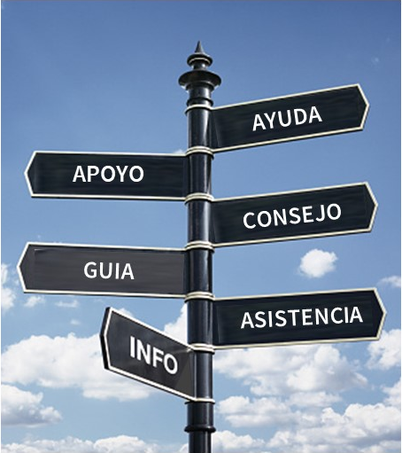
Obtenga ayuda
DisasterAssistance.gov
Centros de recuperación de desastres de la Agencia Federal para el Manejo de Emergencias (FEMA)
Reuniones de ayuda y recuperación de desastres organizadas localmente

Slide 29
Recursos de recuperación financiera
Nuevamente, comience con DisasterAssistance.gov
Programa de Individuos y Hogares de FEMA
Préstamos a bajo interés y largo plazo para la recuperación de desastres de la Agencia Federal para el Desarrollo de la Pequeña Empresa (SBA)
Préstamos para la recuperación de desastres del Departamento de Agricultura
Agencias de asesoramiento de viviendas aprobadas por el Departamento de Vivienda y Desarrollo Urbano (HUD)
Línea telefónica directa de preservación del hogar

Slide 30
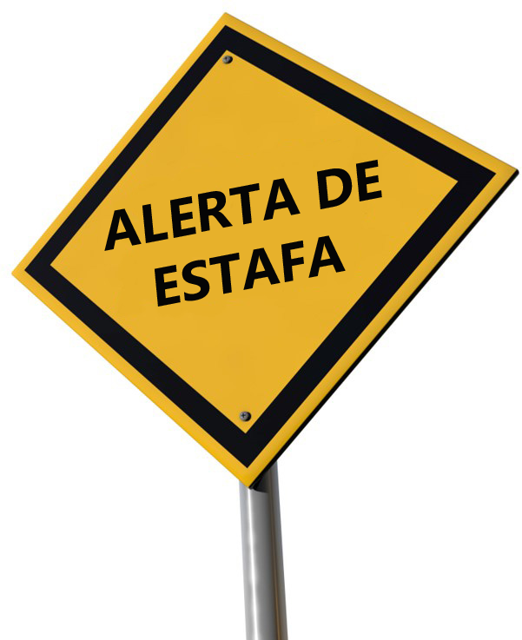
Tenga cuidado con las estafas
No todos los que ofrecen ayuda son una fuente legítima de ayuda
Esté atento a las estafas
Protéjase siendo cauteloso
Sea selectivo cuando contrate o acepte ayuda

Slide 31
Para evitar estafas
Obtenga y verifique referencias
Solicite ver permisos estatales o locales
No pague por adelantado
Obtenga y guarde los recibos
No pague por servicios que deberían ser gratuitos

Slide 32
Más consejos para evitar estafas
CONSEJOS
Investigue las organizaciones con las que no está familiarizado
Proteja su información
Monitoree sus informes crediticios
Lea alertas de estafas y reporte las estafas

Slide 33
Pruébelo: Detectar señales de alerta Consulte la pág. 16 de su Guía del participante

Slide 34
Ajuste su imagen financiera Después del desastre
Tómese el tiempo para superar el dolor y acostumbrarse a su nueva realidad
Revise y ajuste el plan de gastos y de ahorros
Comuníquese con sus prestamistas
Comuníquese con su institución financiera
Obtener y revisar los informes de crédito
Establezca nuevas metas y haga planes para alcanzarlas

Slide 35
Sección 2: Recordar la conclusión principal
Desarrolle un plan inicial para recuperarse financieramente de un desastre. Tenga cuidado con las estafas.

Slide 36
Tomar medidas Consulte la pág. 18 de su Guía del Participante
¿Qué haré?
¿Cómo lo haré?
¿Le contaré mis planes a alguien? En caso de que fuera así, ¿a quién?
Ingrese en fdic.gov/education, si desea más información.

Slide 37

Encuesta posterior a la capacitación Consulte la pág. 22 de su Guía del participante

